Slide 1
Муниципальное бюджетное дошкольное образовательное учреждение детский сад компенсирующего вида № 46 «Кот в сапогах»
Развитие коммуникативных навыков через использование инновационной технологии Капитовской О. А.
Творческая группа: Базарнова О.В., Конычева А.А., Липина Е.Е., Котова Е.А., Павлова С.В., Кирьян Л.Б., Беседина Л.С, Корниецкая А.В.

Slide 2
Муниципальное бюджетное дошкольное образовательное учреждение детский сад компенсирующего вида № 46 «Кот в сапогах»
Вид проекта:
Продолжительность проекта: долгосрочный;
Участники проекта: дети среднего и старшего дошкольного возраста, воспитатели групп, родители;
Образовательная область: Речевое развитие

Slide 3
АКТУАЛЬНОСТЬ
Проблема развития диалогической речи детей остается одной из актуальных в теории и практике логопедии, поскольку речь, являясь средством общения и орудием мышления, возникает и развивается в процессе общения.
У детей с ОНР на фоне системных речевых нарушений задерживается развитие психических процессов и не формируются коммуникативные навыки. Их несовершенство не обеспечивает процесс общения, а значит и не способствует развитию речемыслительной и познавательной деятельности.

Slide 4
ПРОБЛЕМА
Низкий уровень речевого развития
Несформированность психологической базы речи
Бедность словарного запаса
Недоразвитие коммуникативной формы речи
Недоразвитие грамматического строя
Низкий уровень культуры общения
Отсутствие навыка владения диалогической формой речи

Slide 5
ЦЕЛЬ ПЕДАГОГИЧЕСКОГО ПРОЕКТА
Развитие диалогической формы речи
у детей с речевыми нарушениями, с опорой
на технологию О.А. Капитовской,
М.Г. Плохотнюк.

Slide 6
ЗАДАЧИ
Формировать лексико-грамматические категории.
Обучать детей умению задавать вопросы и отвечать на них.
Формировать умение описывать предмет, картину.
Развивать познавательный интерес и психологическую базу речи.
Воспитывать способность свободно, непринужденно вести беседу.

Slide 7
ПРЕДПОЛАГАЕМЫЙ РЕЗУЛЬТАТ
У детей будут сформированы лексико-грамматические категории.
Научатся задавать вопросы, отвечать на них.
Будет сформировано умение описывать предмет, картину.
Будут развиты познавательный интерес и психологическая база речи.
Будут свободно и непринужденно вести беседу.

Slide 8
СОДЕРЖАНИЕ РАБОТЫ
Использование закрытой картинки
Использование спрятанного предмета
Речь ребенка (вопросы) максимально мотивированы
Дошкольники постигают коммуникационную сущность вопроса, как одного из главных компонента речевого общения.

Slide 9
НАПРАВЛЕНИЕ РАБОТЫ
Содержание (сюжет) закрытой картинки или вид спрятанного предмета
Содержание и форма вопросов к картинке или спрятанному предмету
Степень самостоятельности детей при работе с закрытой картинкой или спрятанным предметом

Slide 10
Содержание (сюжет) закрытой картинки или вид спрятанного предмета
Средний возраст
Старший возраст
Подготовительнный возраст
Использование спрятанного предмета
Картинка простого содержания или один статичный предмет
Серия знакомых картин или сюжетная картина по прочитанным произведениям
Лепка предмета простой формы
Рисование и раскрашивание
Рисование и раскрашивание

Slide 11
Содержание и форма вопросов к картинке или спрятанному предмету
Средний возраст
Старший возраст
Подготовительный возраст
Размер, расположение частей, деталей, цвет
Размер, расположение частей, деталей, цвет, место действия

Slide 12
СЛОЖНЫЙ РИСУНОК (СЮЖЕТ)
ИСПОЛЬЗОВАНИЕ СИГНАЛЬНОЙ СИСТЕМЫ
Лист бумаги с символами
Фланелиграф (цветные кружки)

Slide 13
Степень самостоятельности детей при работе с закрытой картинкой или спрятанным предметом
Уменьшение помощи при формулировке вопроса
«Маленький учитель»
Работа в парах
Ребенок сам формулирует ответы
Контроль педагога
Один ребенок задает вопросы
Другой ребенок отвечает на вопросы
Развитие навыка описания по частям
Анализ работ сопоставление их с оригиналом

Slide 14
Формы работы
Непосредственно – образовательная деятельность в режиме дня;
Совместная деятельность;
Беседы;

Slide 15
Продукт педагогического проекта
Перспективное планирование
Обучающие формы работы с родителями и воспитателями(семинары – практикумы, мастер – класс)
Цикл развивающих компьютерных игр по лексическим темам
Пакет рекомендаций, консультаций для родителей
и воспитателей (буклеты, клише)

Slide 16
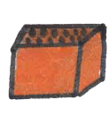
Фрукты
?
16

Slide 17
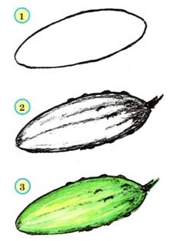
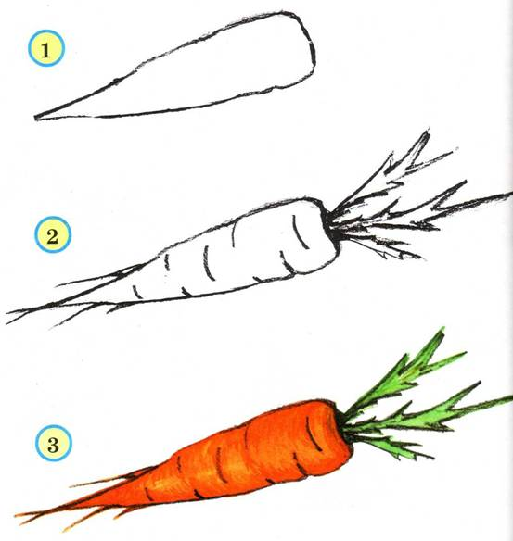
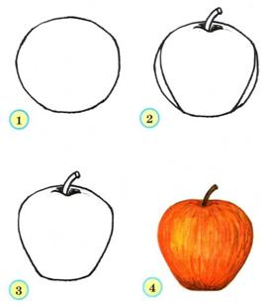
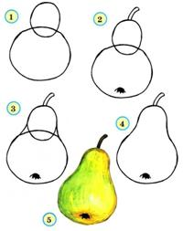
Овощи - фрукты
?
?
?
?

Slide 18
Фрукты.
Фрукты.

